Slide 1
User-Targeted Reinforcement Learning towards Multi-Channel Ads Optimization with Budget Constraints

Slide 2
Structure
Introduction
Related Work
Problem Definition
Methodology
Deployment
Experiment: Offline Evaluation
Experiment: Online Evaluation
Conclusions

Slide 3
Introduction
背景简介：广告系统简介（重要性，RTB，广告主目标等）
发现问题：序列化现象在广告系统中的存在；现有广告系统缺陷（短时贪心）
定义问题：二价扣费模式下有预算约束的竞价策略优化；问题困难性（序列决策，预算约束）
现有解法：解决不了我们的问题
Multi-Channel Budget Allocation（无决策，channel粒度）
Budget Constrained RTB（基于短期价值）
MTA（对未来无预估，无决策）
Value Prediction（短期）
本文解法：
用户拆解
Policy Iteration运营单一用户
升级价值预估
将预估价值转换为出价
建模预算约束下的用户挑选为背包问题，使用贪心算法与PID控制求解
Contribution：
将广告投放长序列优化问题转换为用户分解与单个用户运营
升级短期价值预估为长期价值预估，设计公式将长期价值映射到具体出价
使用贪心算法与PID控制求解预算约束问题，得到近似最优解
基于现有短视系统的升级方案介绍
在线与离线实验效果评估

Slide 4
Related Work
Sequential Decision in Advertising and Recommendation：
证明了序列化问题的存在
广告中的序列决策属于channel粒度
推荐中的序列决策不需要进行出价决策，没有预算约束
RTB：
未考虑multi channels
基于短期价值做决策
Value Estimation：
短期价值预估
未将价值转为出价决策
Budget Allocation：
只做分配，而未提供竞价决策
Reinforcement Learning：
出价不精确，可能会造成市场价格动荡
Online更新模式，现行系统改造升级成本巨大

Slide 5
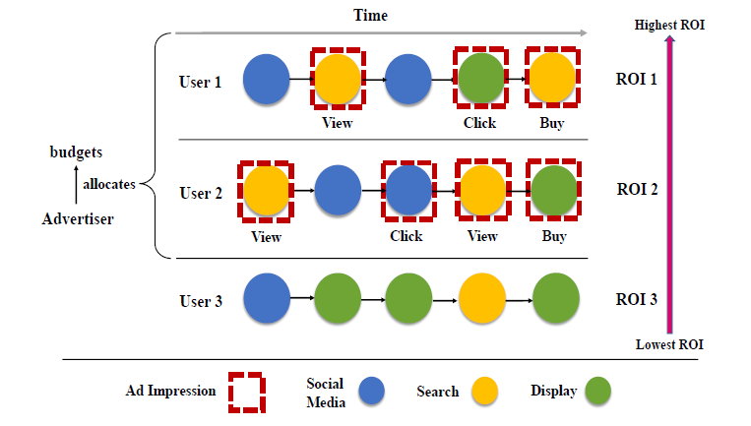
Problem Definition
多场景下的序列广告投放问题
什么是多场景下的序列广告投放问题
广告主目的：选好场景，挑好用户
多场景下的序列广告投放中的预算约束竞价
Budget Constrained Bidding：依赖短期价值决策
Budget Constrained Bidding in Multi-channel Sequential Advertising：短期价值升级为长期价值
问题形式化：背包问题
已知的情况下，
该优化问题可以转换为背包问题求解

Slide 6
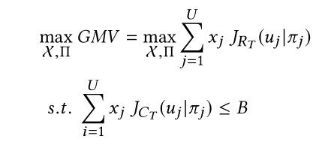
Methodology
User Traffic Decomposition：解决挑用户的问题
问题拆解：
贪心算法求解挑用户问题：
（1）根据长期价值性价比 对用户排序
（2）挑选排序最靠前的用户竞价，直到花光预算
形式化每个用户的最优策略 ：
用户之间彼此独立
99.95%的用户
只会发生一次购买
后续设计：利用拉格朗日乘子法可证明，加入$λ$稍作形式变换，二者优化目标一致

Slide 7
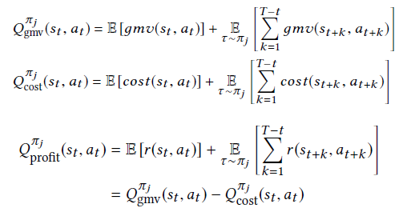
Methodology
User-Targeted RL for RTB：解决运营用户的问题
MDP定义：
S: user profile features, user behavior features, real-time user behavior features, context features, user-current_ad cumulative interaction histories and user feedbacks
A: 0或1
R: gmv - cost
T: transition model
gamma: 1
Policy Evaluation：长期价值预估

Slide 8
Methodology
User-Targeted RL for RTB：解决运营用户的问题
Policy Improvement：将长期价值转为出价

Slide 9
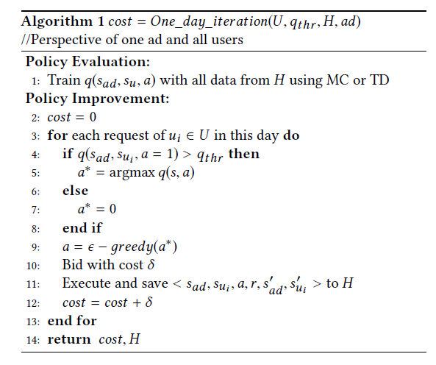
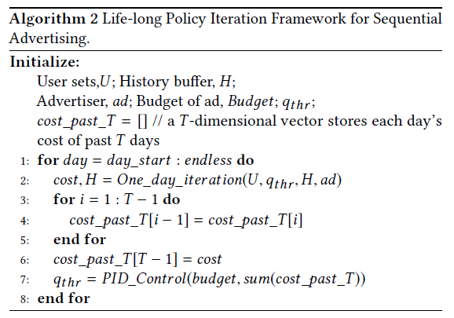
Methodology
Budget Allocation Optimization with Q-values：使用PID控制roi阈值
按照 与 的大小决定是否出价
Life-long Policy Iteration Framework：算法整体流程描述，包含冷启动与探索问题的解决
后续设计：声明二价选人和一价选人之间的区别（二价达到一价90%以上；一价选人更安全）
后续设计：除了user自身的探索，
加入user粒度的探索(ROI_th * random())

Slide 10
Deployment
myopic系统升级为non-myopic系统（离线模拟环境类似）

Slide 11
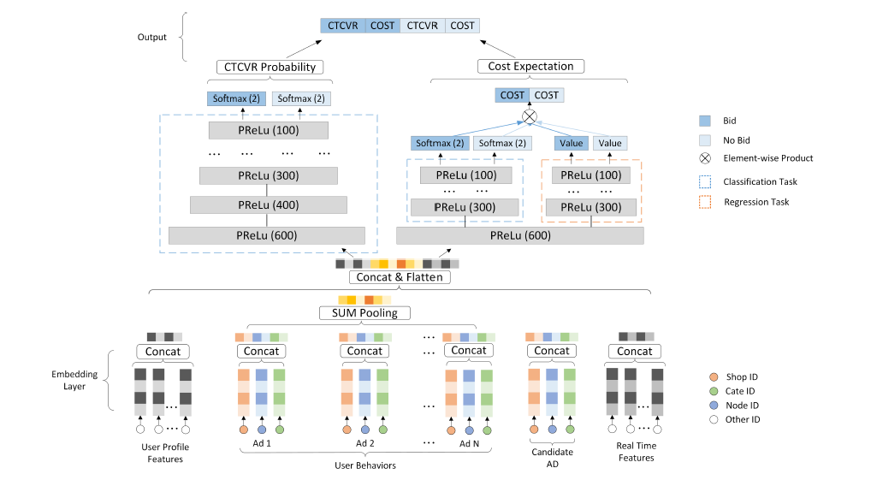
Deployment
长期价值预估模型

Slide 12
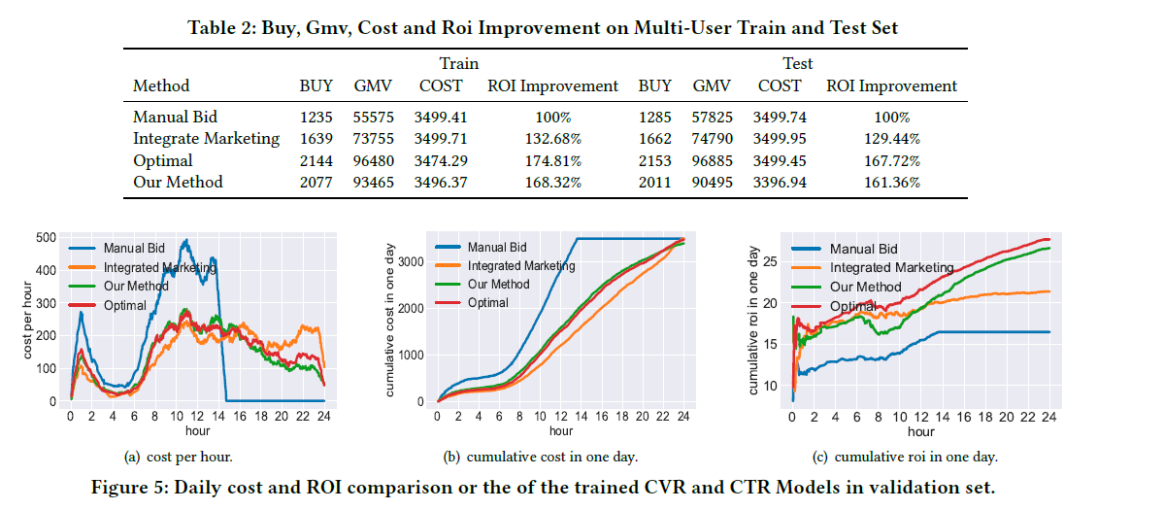
Experiment: Offline Evaluation
Myopic vs Non-myopic

Slide 13
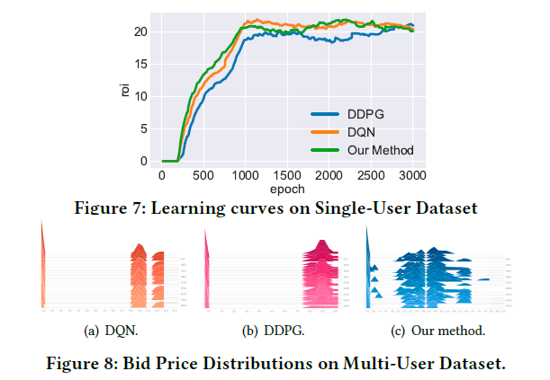
Experiment: Offline Evaluation
Single-user case: user-based optimization（序列运营上）
现有对比：给定单个user (长轨迹序列下)，我们方法 vs 传统RL算法(DQN/DDPG)
对比 training set learning curve（标注离线最优解）：是否能收敛到最优解？Training loss怎么样？learning的速度怎么样？
理想结果：主方法收敛速度快
现状：没有区别，没有优势
原因：竞价环境二价稳定
对比 bid 分布：突出我们formulation 在 bid 出价上的优势；
理想结果：主方法从训练开始到训练收敛出价分布都合理，
而DQN和DDPG出价分布由混乱到稳定
现状：训练收敛时只有主方法出价合理
原因：DQN和DDPG未达到收敛
后续设计：
更改二价环境，引起市场价格变动，使得探索环境变得复杂，从而使得DQN和DDPG收敛速度慢
绘制训练首中尾不同时期的出价分布，突出我们出价分布随着学习始终很稳定

Slide 14
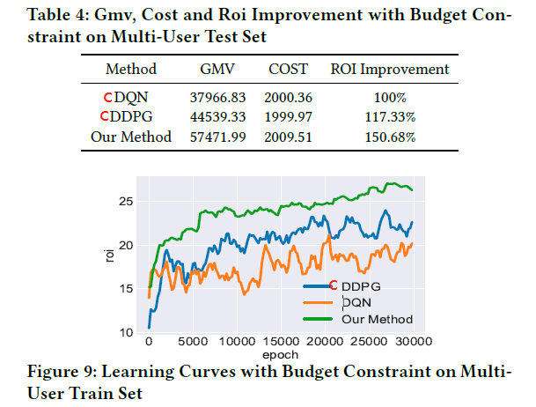
Experiment: Offline Evaluation
Multi-user Case: Daily Budget Allocation
现有对比：预算分配效果对比，包括CDQN、CDDPG、our method
对比 training set learning curve：背包贪心 vs non-背包贪心;
对比 test set 上性能对比：一张表，GMV是多少、COST是多少（budget是多少）、ROI是多少
后续设计：
现有方法训练到绝对收敛
加入CMDP下的PPO方法，以及贪心挑选用户下的DQN，DDPG和PPO方法

Slide 15
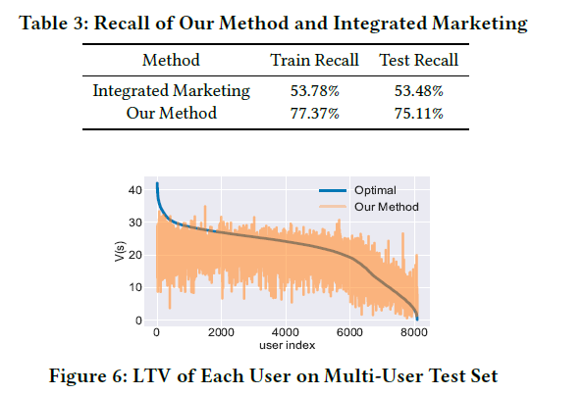
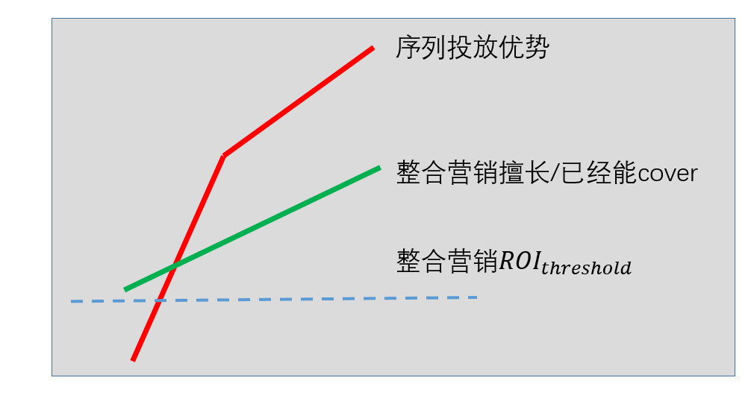
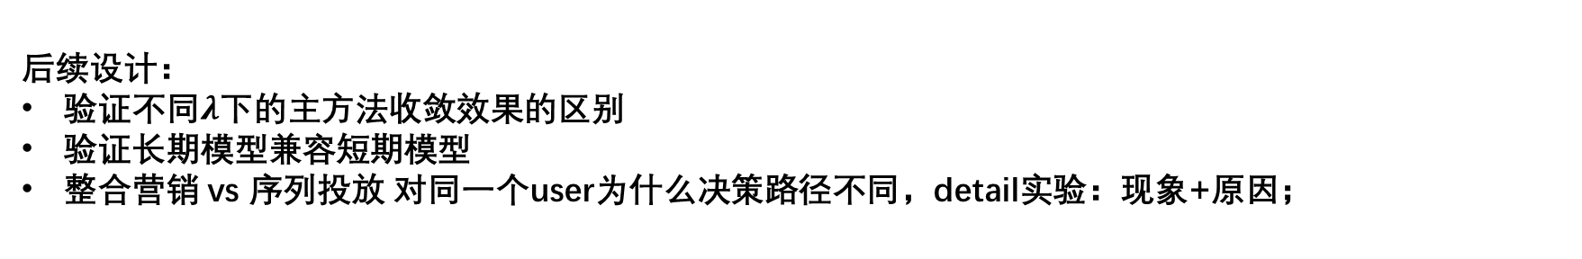
Experiment: Offline Evaluation
Ablation study
Long-term value prediction
后续设计：
验证不同$λ$下的主方法收敛效果的区别
验证长期模型兼容短期模型
整合营销 vs 序列投放 对同一个user为什么决策路径不同，detail实验：现象+原因；

Slide 16
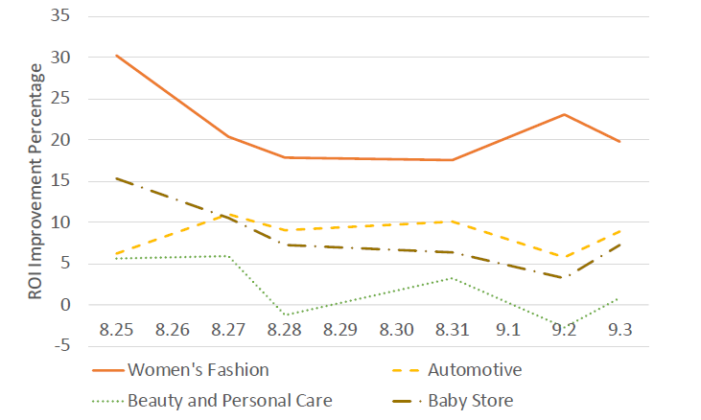
Experiment: Online Evaluation
A/B测试

